Slide 1
Ты подвиг совершил во имя жизни на земле
Никулина Софья Александровна
МАОУ ООШ № 6, 3 А класс

Slide 2
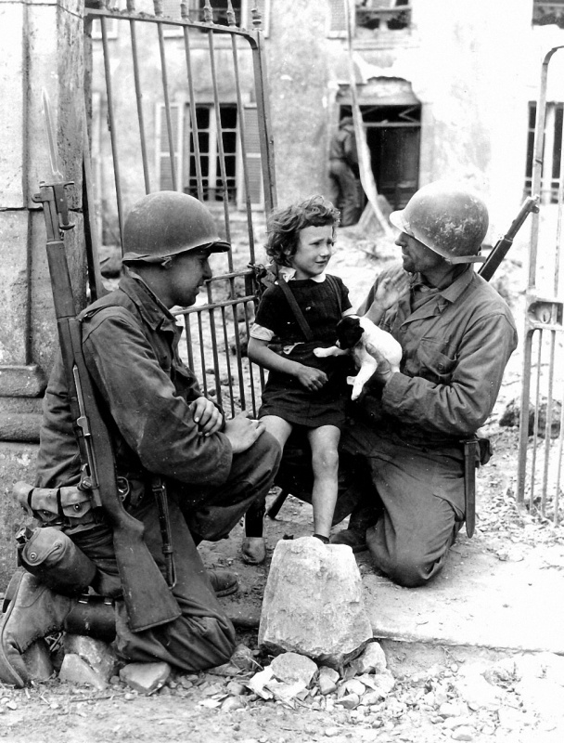
Это было в мае, на рассвете. Нарастал у стен рейхстага бой. Девочку немецкую заметил Наш солдат на пыльной мостовой. У столба, дрожа, она стояла, В голубых глазах застыл испуг. И куски свистящего металла Смерть и муки сеяли вокруг. Тут он вспомнил, как, прощаясь летом, Он свою дочурку целовал. Может быть отец девчонки этой Дочь его родную расстрелял. Но тогда, в Берлине, под обстрелом Полз боец, и, телом заслоня, Девочку в коротком платье белом Осторожно вынес из огня.
Ради ребёнка, ради будущего

Slide 3
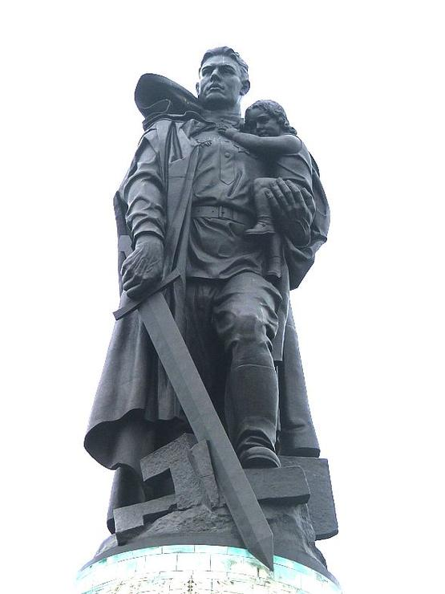
1945 год. Начинается штурм Берлина. Под пулями и снарядами советский сержант спасает, закрывая своим телом, от смерти маленькую немецкую девочку. Как символ самоотверженности, беззаветной храбрости встал монумент Вучетича — бронзовый воин-освободитель с ребенком на руках...
Но кто он — человек, послуживший прототипом знаменитому памятнику?

Slide 4
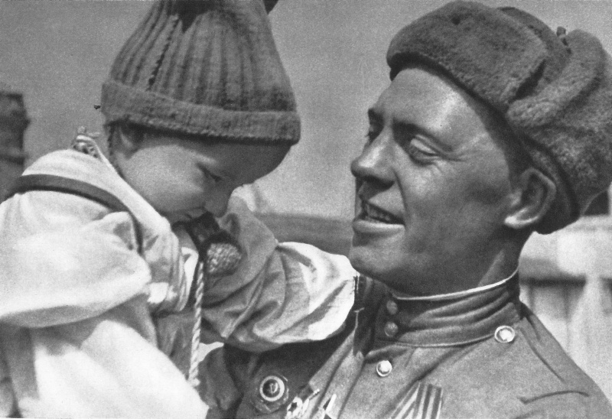
Шёл 1945 год. Война приближалась к концу. Наши войска вели победные бои в столице фашистской Германии – городе Берлине. После всех бед и страшных испытаний, выпавших на долю нашего народа в этой войне, русские воины, казалось бы, должны были мстить за фашистские зверства всем подряд на немецкой земле. Но не может рука русского солдата, беспощадного в бою с врагом, подняться на ребёнка.
Во имя жизни, во имя грядущего мира шёл с оружием в руках по чужой земле наш солдат.

Slide 5
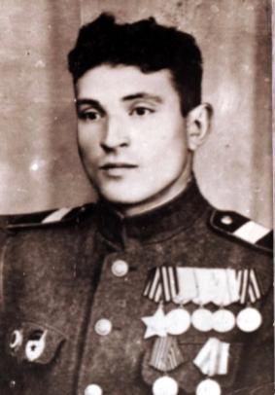
Был ли на самом деле этот легендарный солдат? Да, этот герой, человек из легенды.
Кузбассовец, который, рискуя жизнью, спас в Берлине немецкую девочку. Это о нём, о гвардии старшем сержанте, Николае Масалове, знаменщике 220-го гвардейского полка, рассказывает маршал Чуйков В.И. в своих воспоминаниях «Конец третьего рейха».

Slide 6
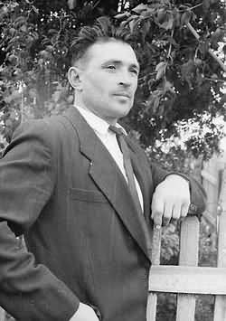
Родился Николай Масалов в 1922 году в деревне Вознесенка Тисульского района. Семья была многодетная, так что когда пришла пора защищать Родину, на войну ушли четверо братьев Масаловых. Андрей с тяжёлой артиллерией до Европы дошёл, Василий танкистом стал, Михаил на северных фронтах в пограничных войсках воевал, Николай – под Сталинградом в миномётной роте наводчиком. Это потом, уже на Украине, в селе Широком, назначили его знаменосцем.

Slide 7
Воспоминания Николая….
Николай взял лист бумаги и стал рисовать план того места в Берлине, откуда шли они на Рейхстаг. Насыпь из искорёженного асфальта, канал, мост разрушенный.
– Рано было, тишина стояла. Все орудия молчали, только готовились мы к штурму и вдруг плач услыхали, жалобный такой, и голосок: «Мутер, мутер». Из-под моста доносилось. Я сообразил, как туда пробраться, обратился к командиру за разрешением. Он говорит: ухлопают, мол, тебя, сержант. «Нет, пройду». До моста метров шестьдесят было. Ползком с насыпи, потом вот здесь в обход пробежками и – под мост. Увидел, женщина лежала убитая, а рядом девочка ползала, лет трёх. Кошёлочка стояла. Взял девочку на руки, от страха она замолчала. Только хотел высунуться, пулемёт застрочил. Я девчушку каской прикрыл, крикнул своим: «Пулемёт из окна, заткните ему глотку! Я с ребёнком». Наши ударили по пулемёту, пушки заговорили. Я одним махом перелетел это пространство, в проёме стены оказался. Отдал девочку штабистам. – А сам? – Сам – к знамени. На последний штурм пошли, всё уже загудело.

Slide 8
Судьба героя
Николай Иванович Масалов так и прожил всю свою жизнь в родном поселке Тяжин Кемеровской области, хотя ему в свое время предлагали переехать на жительство в Германию, поскольку он был почетным гражданином Берлина. Последние годы Николай Иванович не поднимался с постели — давали о себе знать осколки немецких снарядов, оставшиеся в ногах и груди. Его единственная дочь Валентина почти еженедельно вызывала «скорую», но врачи не всесильны… В декабре 2001 года на 79-м году жизни он скончался и похоронен на местном кладбище. А в центре Тяжина еще при жизни солдата был установлен такой же памятник, как в Трептов-парке, только гораздо меньших размеров. И цветы возле него всегда есть. Живые…

Slide 9
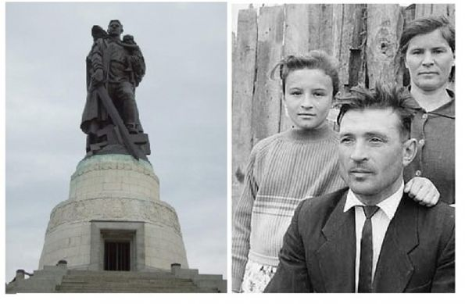
Ради ребёнка, ради будущего
В 2001 году, не дожив до 60-летия Победы был похоронен в Кемеровской области легендарный советский солдат Николай Масалов, спасший в апреле 1945 года во время штурма Берлина немецкую девочку . Его подвиг не был единственным подобным, известно, что несколько русских солдат спасали в руинах Берлина немецких детей, зачастую рискуя собственной жизнью. Масалов являлся почетным гражданином Берлина и Вайзенфельса. Его подвиг увековечен в бронзовом памятнике, установленном в Трептов-парке в Берлине.

Slide 10
Ради ребёнка, ради будущего
Скольким детям возвратили детство, Подарили радость и весну Рядовые Армии Советской Люди, победившие войну! … И в Берлине, в праздничную дату, Был воздвигнут, чтоб стоять в веках, Памятник Советскому солдату С девочкой спасенной на руках. Он стоит, как символ нашей славы, Как маяк, светящийся во мгле. Это он, солдат моей державы, Охраняет мир на всей земле.

Slide 11
Источник:
Материал из Википедии — свободной энциклопедии
Ворошилов П. С. Подвиг, отлитый в бронзу, 1965.
Костюнин О. В. Человек из легенды, 2005.
Чуйков В. И. Конец третьего рейха. — М.: Советская Россия, 1973.

